Slide 1
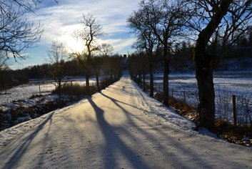
Ekonomi
Mogata-Husby Samfällighetsförening - Väg

Slide 2
Resultat verksamhetsåret 2023
Bilaga 2 sid 1(2)
Största kostnadsposterna vägunderhåll (cirka)
186 tkr snöröjning/sandning
4 tkr Kuddby trädfällning
Notes:
Arvoden 1200 är beslutat på årsstämman, räknade bort Fredrik av misstag vid budgetering
Omsättning av totala lånet, 420 tkr plus ränta 7,3 tkr. Nytt lån på 400 tkr efter årsskiftet

Slide 3
Resultat verksamhetsåret 2023
Bilaga 2 Sid 2(2)
Kassan idag 17/6 är 359 tkr
(innan vinterns faktura)
Notes:
Omsättning av totala lånet, 420 tkr plus ränta 7,3 tkr. Nytt lån på 400 tkr efter årsskiftet

Slide 4
Budgetförslag verksamhetsåret 2024
Bilaga 3 sid 1(3)
Notes:
Medlemsavgift ligger kvar på totalt 3800, återbetalning moms,
Vägunderhåll innehåller asfaltsläggningen som redan är gjord på ca. 63 tkr. Vinterfakturan räknar vi med en god bit högre än förra årets 190 tkr

Slide 5
Underhållsplan väg
Bilaga 3 sid 2(3)
Notes:
Beläggning Svevia förra året 325 tkr (3 086 kr/andel), ny offert?

Slide 6
Budgetförslag verksamhetsåret 2024
Bilaga 3 sid 3(3)
Notes:
Pengarna ska räcka till vinterfaktura och amorteringar på 80 tkr, dvs. ca. 300-350 tills vi får in nya medlemsavgifter till hösten

